Slide 1
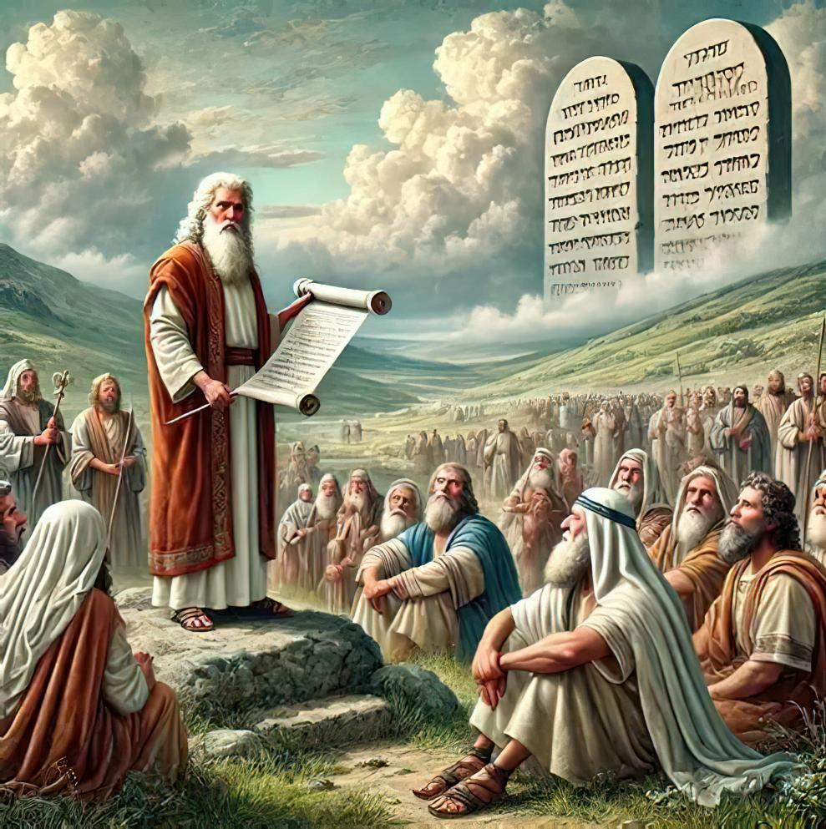
NAJWIĘKSZALOJALNOŚĆ: KULT W STREFIE WOJENNEJ
Lekcja 7 na 15. listopada 2025

Slide 2
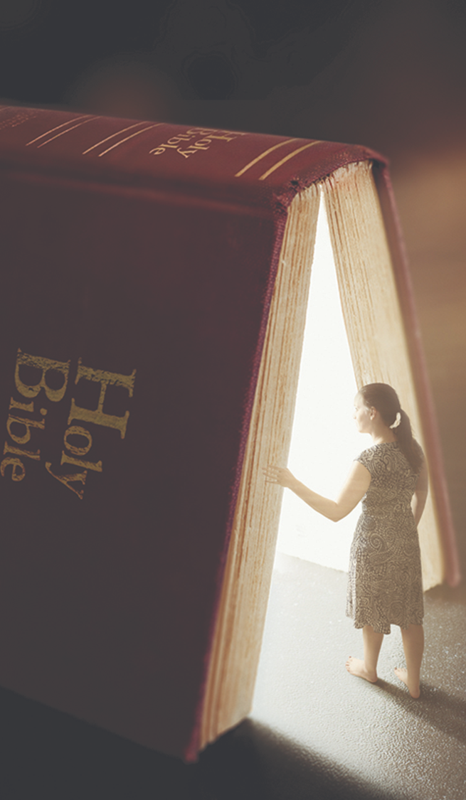

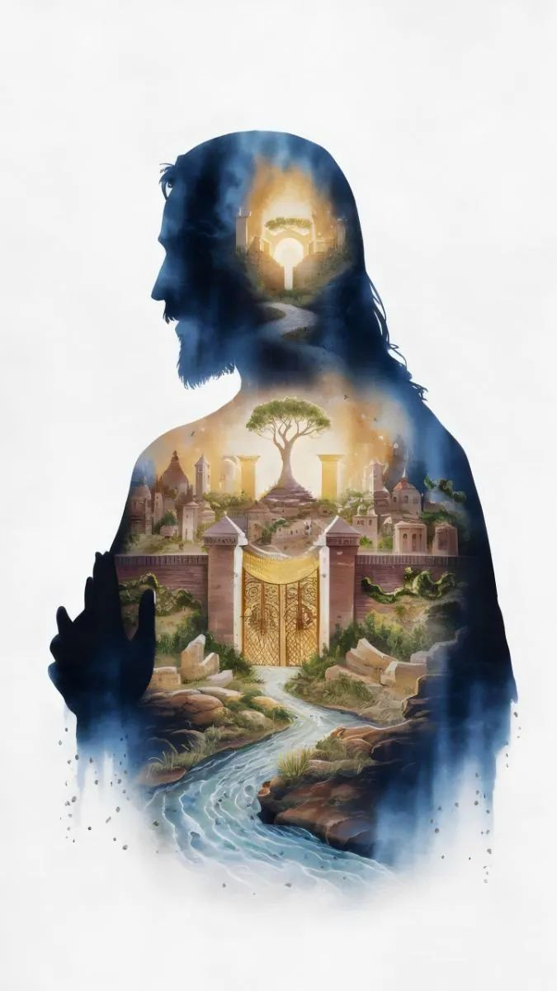
„Ale szukajcie najpierw Królestwa Bożego i sprawiedliwości jego, a wszystko inne będzie wam dodane”
Mateusz 6,33

Slide 3

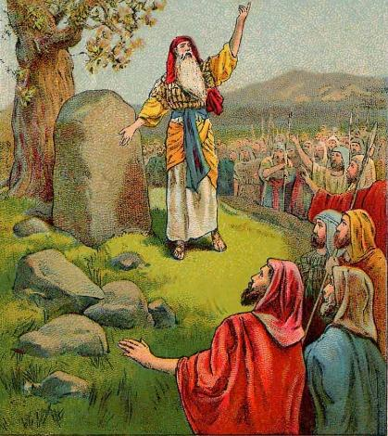
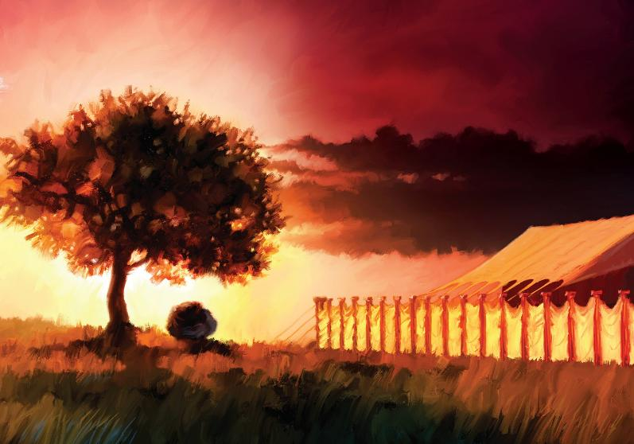








Podczas cudownego przejścia przez Jordan wszyscy królowie kananejskie byli przerażeni (Joz 5,1). Grunt został przygotowany do natychmiastowego podboju.
Jednak nie było to priorytetem Izraela. Najpierw mieli oni szukać społeczności z Bogiem.
W trakcie podboju postanowili również zrobić sobie przerwę, aby ponownie poświęcić się Panu podczas wielkiego spotkania między górami Ebal i Gerizim.
Niemal kończąc podbój, osiągnęli nowy kamień milowy w zakresie oddawania czci Bogu: zbudowali sanktuarium w Szilo.
Uwielbienie przed podbojem:
  Odnowienie przymierza (Jozue 5,1-9)
  Pierwsza Pascha w Kanaanie (Jozue 5,10-12)
Uwielbienie wśród gór:
  Ołtarz do oddawania czci (Jozue 8,30-31)
  Pamiętaj o prawie (Jozue 8,32-35)
Szczególne miejsce uwielbienia:
  Wzniesienie przybytku (Jozue 18,1)

Slide 4
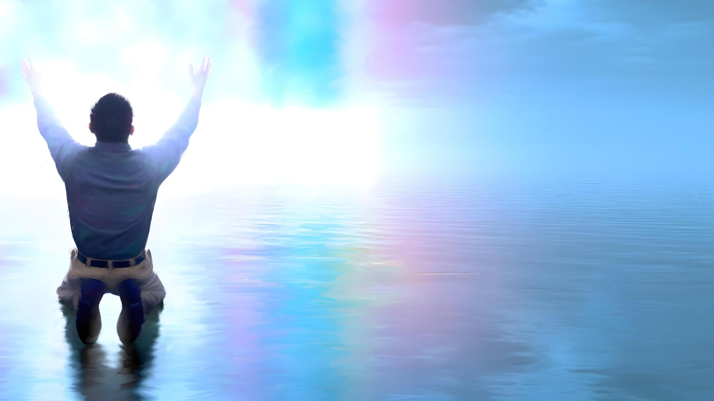
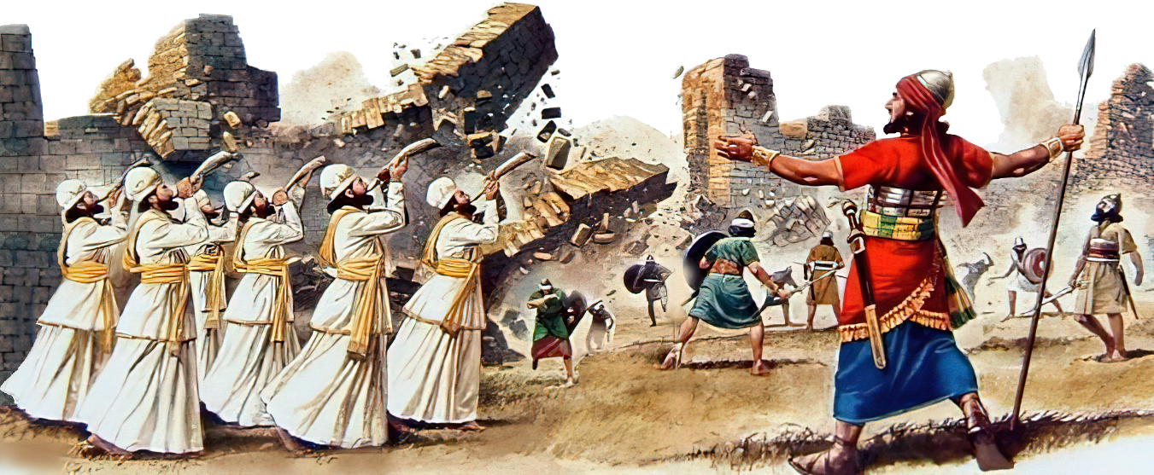
UWIELBIENIE PRZED PODBOJEM

Slide 5

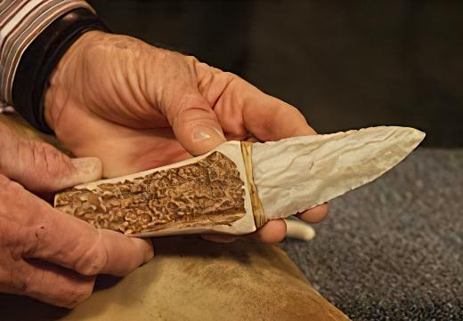
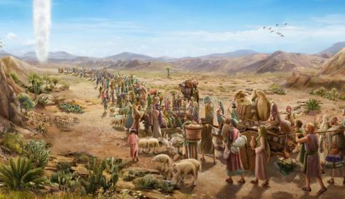

ODNOWIENIE PRZYMIERZA
„W tym czasie rzekł Pan do Jozuego: Zrób sobie krzemienne noże i obrzeż synów izraelskich po raz wtóry” (Jozue 5,2)
Gilgal to nazwa nadana obozowi Izraelitów, centrum dowodzenia podczas początkowej fazy podboju. Jakie znaczenie nadano tej nazwie (Joz 5,9)?
Chociaż minęło ponad 40 lat od opuszczenia Egiptu, Izraelici nadal nie wkroczyli do Ziemi Obiecanej. Teraz jednak stąpali po jej ziemi. Nadszedł czas, aby zrzucić „hańbę Egiptu” i odnowić przymierze z Bogiem.
Przed spożyciem pierwszej Paschy izraelscy mężczyźni zostali obrzezani, ponieważ nikt nieobrzezany nie mógł w niej uczestniczyć (Wj 12,48). Jednak ponieważ po raz pierwszy odmówili wejścia do Kanaanu, przymierze zostało złamane i żaden Izraelita nie został obrzezany na pustyni (Joz 5,5).
Aby odnowić przymierze, konieczne było powtórzenie tego fizycznego znaku (Rdz 17,10). Ten akt nadawał pierwszeństwo temu, co było ważne. Dla nas jest to przykład do naśladowania: „Szukajcie najpierw Królestwa Bożego i jego sprawiedliwości, a wszystko inne będzie wam dodane” (Mt 6,33).

Slide 6

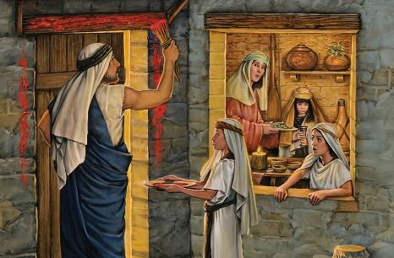
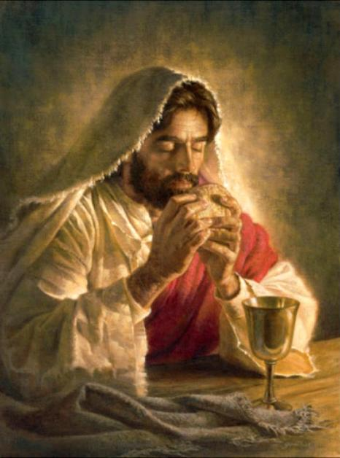
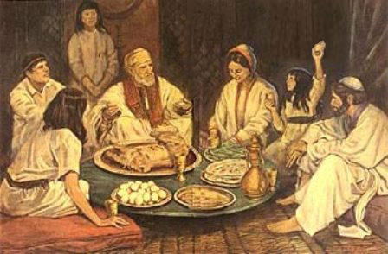
PIERWSZA PASCHA W KANAANIE
„A gdy synowie izraelscy rozłożyli się obozem w Gilgal, obchodzili Paschę czternastego dnia miesiąca wieczorem na polach Jerycha” (Jozue 5,10)
Od Egiptu po Kanaan Izrael podążał „chiastyczną” ścieżką, powtarzając wydarzenia w odwrotnej kolejności:
Egipt
Obrzezanie i Pascha
Przeprawa przez Morze Czerwone
Pustynia
Przeprawa przez Jordan
Obrzezanie i Pascha
Kanaan
Pierwsza Pascha była symbolem wyzwolenia z Egiptu. Druga Pascha, obchodzona przez nowe pokolenie, była symbolem objęcia przez nich Ziemi Obiecanej.
Tuż przed ukrzyżowaniem Jezus nadał temu obrzędowi nowe znaczenie, wprowadzając nowe symbole: baranek stał się chlebem, a krew winem.
Są one teraz symbolami ciała i krwi naszego Odkupiciela, który wyprowadza nas z Egiptu (czyli z naszych grzechów) i prowadzi do Ziemi Obiecanej (1 Kor 11, 23-26).

Slide 7

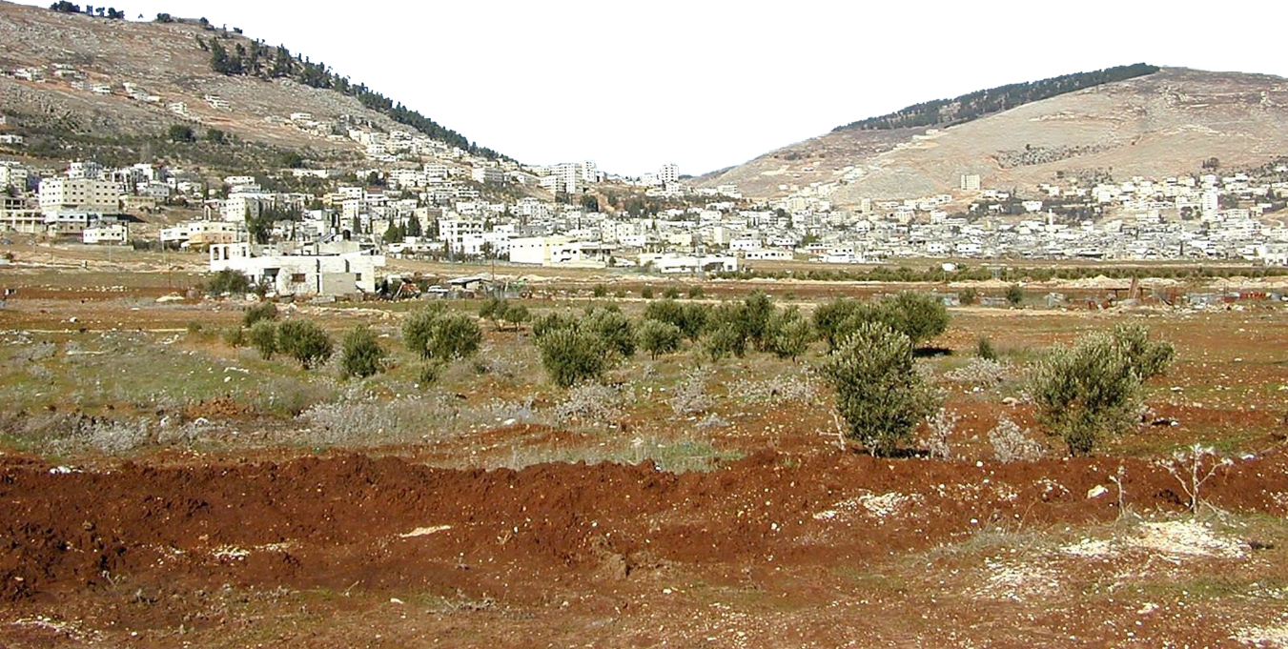
UWIELBIENIE WŚRÓD GÓR

Slide 8

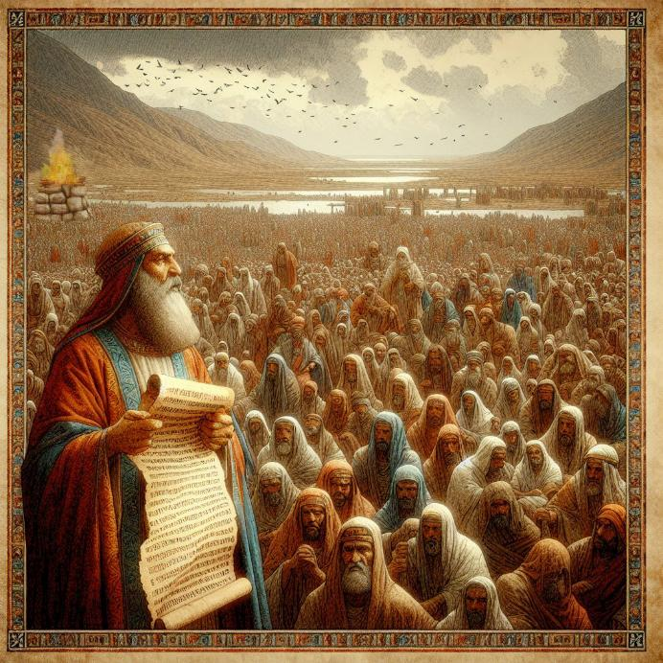
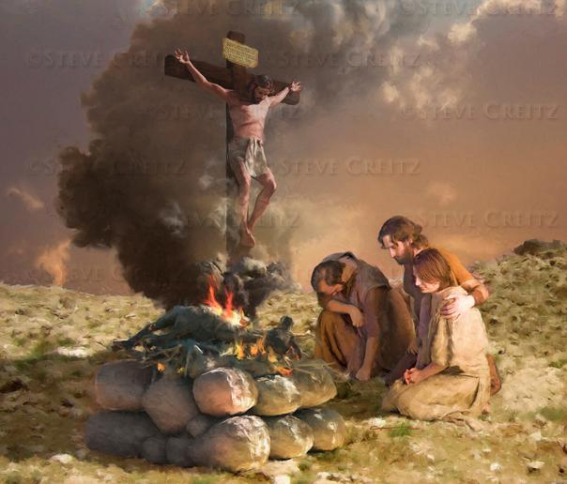
OŁTARZ DO ODDAWANIA CZCI
„Wtedy zbudował Jozue ołtarz dla Pana, Boga Izraela, na górze Ebal” (Joz 8,30)
Mojżesz nakazał, aby po wejściu do Kanaanu zbudować ołtarz na górze Ebal i oddawać cześć Bogu (Pwt 27,5-7). Dlaczego na górze Ebal, a nie na Gerizim?
Zarówno ołtarz, jak i prawa, które miały zostać wyryte na pomniku i odczytane ludowi, dotyczyły błogosławieństw i przekleństw (Pwt 27,12-13). Błogosławieństwo wygłoszono na górze Gerizim, a przekleństwo na górze Ebal.
Jezus stał się dla nas przekleństwem, abyśmy mogli otrzymać błogosławieństwo (Ga 3,13-14). Ołtarz ten jest dla nas wyraźnym obrazem ofiary Jezusa za nas.
W trakcie podboju Izrael szukał chwili, aby ponownie poświęcić się Bogu. Jest to dla nas zaproszenie, abyśmy naśladowali ich przykład, poświęcając się Bogu nie tylko indywidualnie, ale także jako lud wybrany przez Boga.

Slide 9

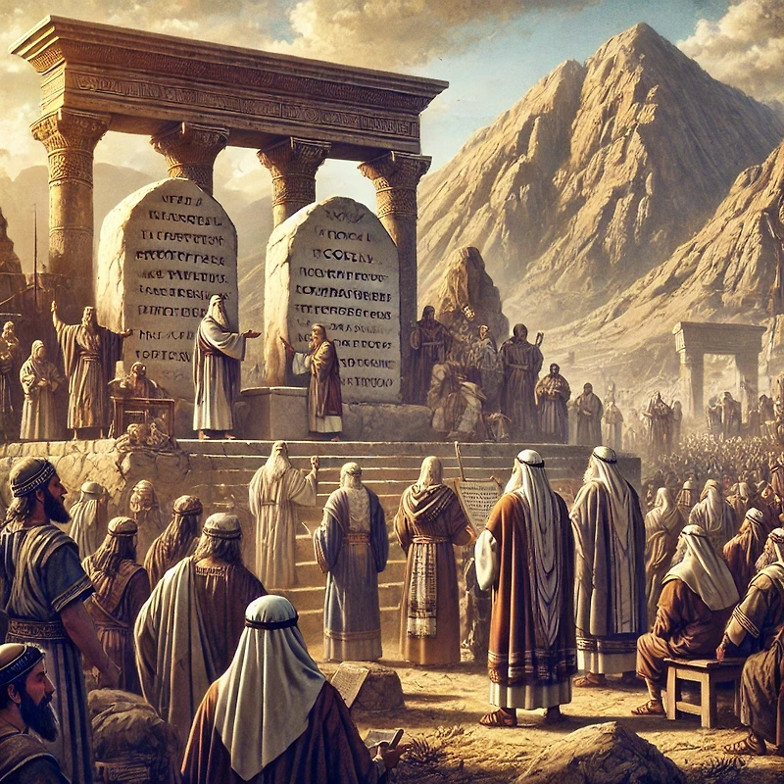
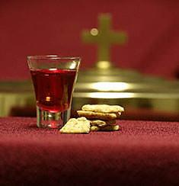
PAMIĘTAJ O PRAWIE
„Tam też sporządził na kamieniach odpis zakonu, jaki Mojżesz spisał wobec synów izraelskich” (Joz 8,32)
Po zbudowaniu ołtarza na górze Ebal Jozue ustawił kilka kamieni i pokrył je wapnem. Następnie napisał na nich kopię prawa [Księga Powtórzonego Prawa, zawierająca Dziesięć Przykazań i różne prawa, a także błogosławieństwa i przekleństwa] (Joz 8,32; Pwt 27,2-3).
W końcu prawo zostało odczytane ludowi, podzielone na dwie części – po jednej na każdym zboczu góry (Joz 8,33-35). W ten sposób przymierze między Bogiem a Jego ludem zostało odnowione.
To jest również wezwanie dla nas. Jako lud Boży, musimy okresowo odnawiać nasze przymierze z Nim, pamiętając, jak doprowadził nas do tego miejsca i jakie błogosławieństwa nam udzielił.
Oprócz odnowy osobistej, Wspólnota Święta zapewnia nam również ten szczególny moment odnowy jako ludu Bożego.

Slide 10
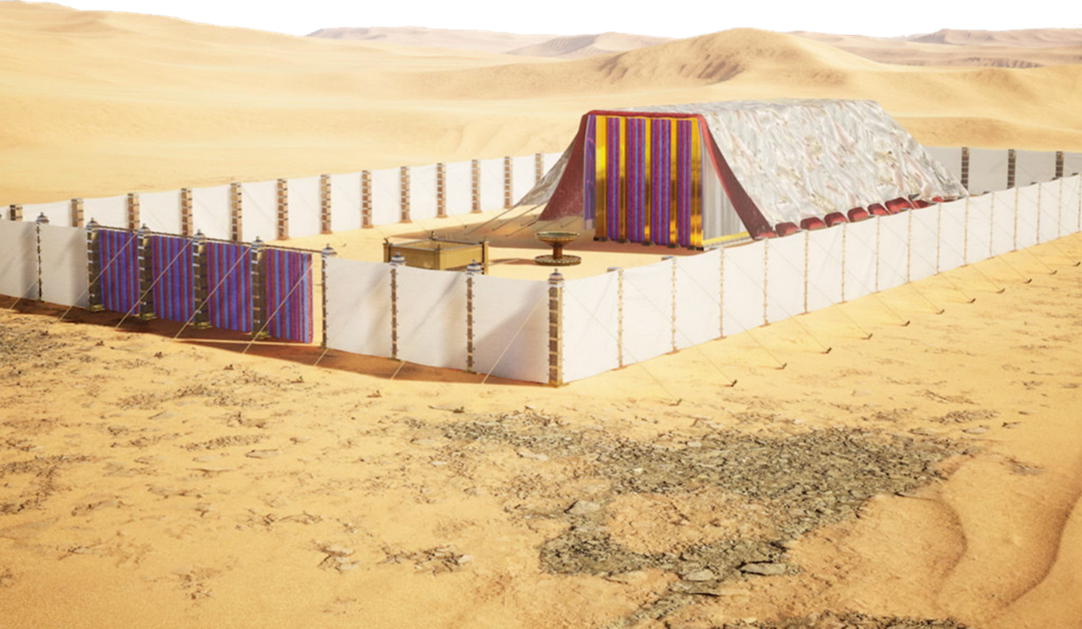
SZCZEGÓLNE MIEJSCE UWIELBIENIA

Slide 11
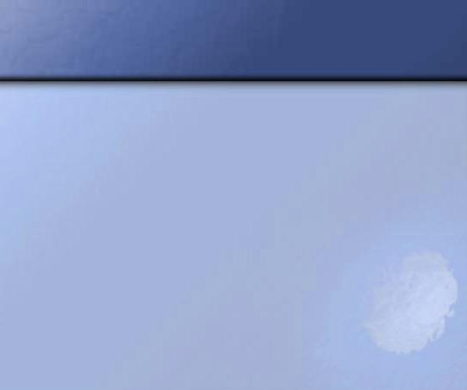
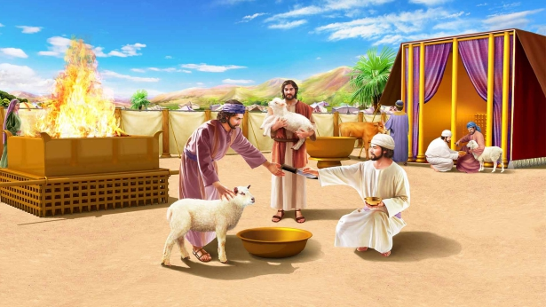
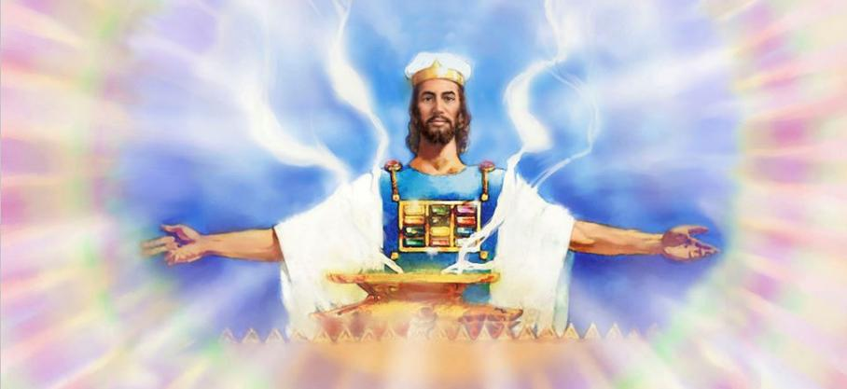
WZNIESIENIE PRZYBYTKU
„I zgromadził się cały zbór synów izraelskich w Sylo, i umieścił tam Namiot Zgromadzenia, bo kraj był już przez nich podbity” (Joz 18,1)
Ziemia została podbita przez Izrael. Terytorium zostało podzielone między najważniejsze plemiona, chociaż siedem plemion nie otrzymało jeszcze swojej części. Wojownicy z plemion Rubena, Gada i połowy plemienia Manassesa mieli zostać wysłani do swoich posiadłości za Jordanem.
Zanim plemiona się rozdzieliły, dokonano szczególnego i istotnego czynu: wzniesiono Przybytek, centrum kultu Izraela (Joz 18,1).
Świątynia, jako widzialne miejsce zamieszkania Boga, była punktem wspólnoty, w którym wszyscy jednoczyli się w modlitwie. Bez obecności Boga posiadanie ziemi nie miało znaczenia.
Dzisiaj, kiedy wciąż istnieją giganci modernizmu i postmodernizmu, których należy pokonać, niezwykle ważne jest, abyśmy skupili naszą uwagę na Niebiańskiej Świątyni, gdzie Jezus wstawia się za nami.

Slide 12

„Nie minęło wiele tygodni, odkąd Mojżesz przekazał ludowi całą Księgę Powtórzonego Prawa w formie przemówień, a już Jozue ponownie odczytał prawo”. Nie tylko mężczyźni izraelscy, ale „wszystkie kobiety i dzieci” słuchały odczytywania prawa, ponieważ ważne było, aby oni również znali swoje obowiązki i je wypełniali. […] Każdy rozdział i każdy werset Biblii jest komunikatem od Boga do ludzi. Powinniśmy przywiązać jej przykazania jak znaki na naszych rękach i jako opaski między naszymi oczami. Jeśli będziemy ją studiować i przestrzegać, poprowadzi ona lud Boży, tak jak poprowadziła Izraelitów, słupem obłoku w dzień i słupem ognia w nocy.”
EGW (Patriarchowie i prorocy, s. 500-504)

